Slide 1
WEGKENMERKEN
11-04-2022
Dirk Simon Beerda

Slide 2
Wegkenmerken
- Gekoppeld aan het Nationaal Wegenbestand;
- Soms met dynamische segmentatie, soms puntkenmerken
Wegvakken
Wvk_id: 1
Wvk_id: 2
Wvk_id: 3
Lengte_kenmerk
Kmk_id: 1
Opsplitsing
van wegvakken wegvakken

Slide 3
Opgeleverde kenmerken
Nog niet allemaal als open data beschikbaar, maar wel opvraagbaar
Gebruikersinformatie beschikbaar
dirksimon.beerda@ndw.nu

Slide 4
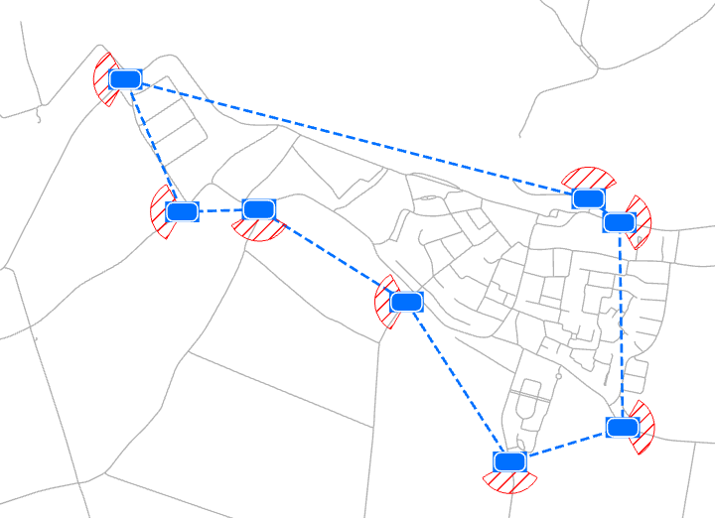
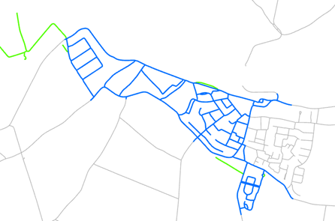
Bebouwde kom
Beschikbaar als open data
Methode handelsreizigersprobleem
Betere informatie beschikbaar vanaf half april

Slide 5
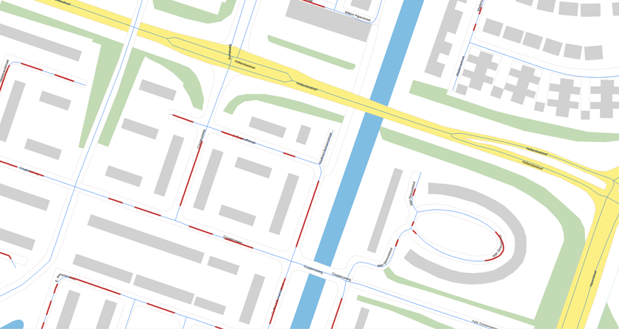
Parkeervakken langs wegen
insteekhavens en parkeren evenwijdig aan de weg

Slide 6
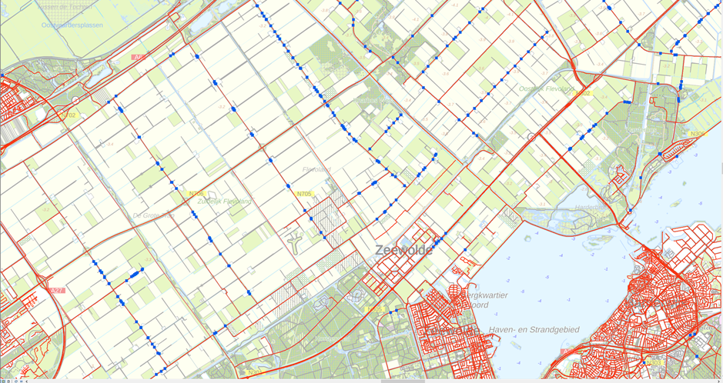
Erfaansluitingen op 80 km/h wegen en hoger

Slide 7
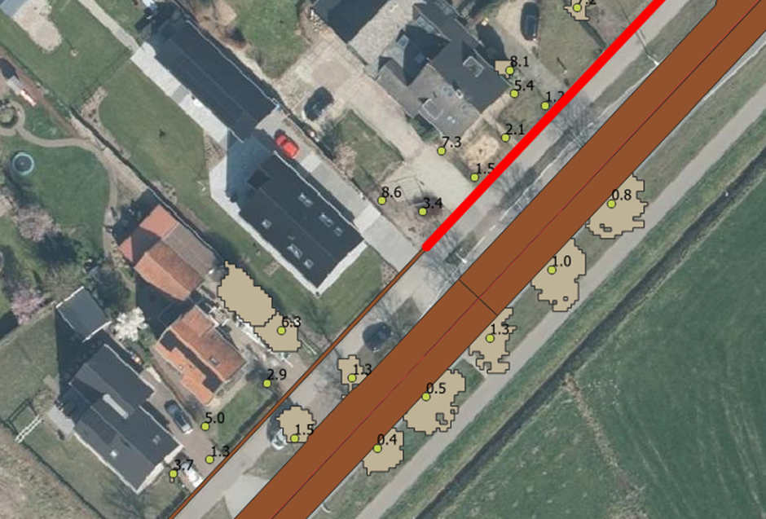
Afstand van bomen en ondergroei tot de weg op 80 km/h wegen en hoger

Slide 8
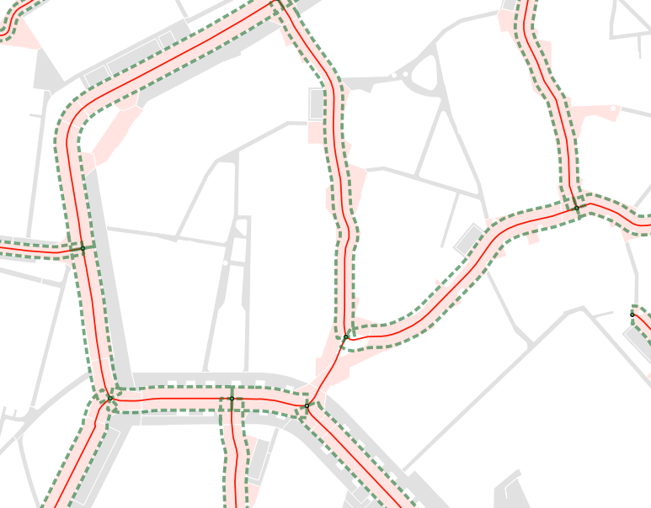
Breedte van de weg, waaronder fietspaden

Slide 9
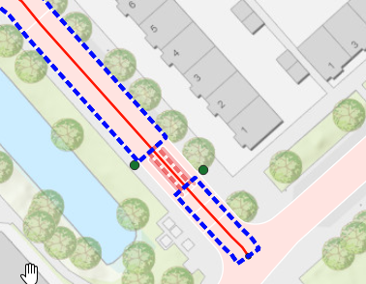
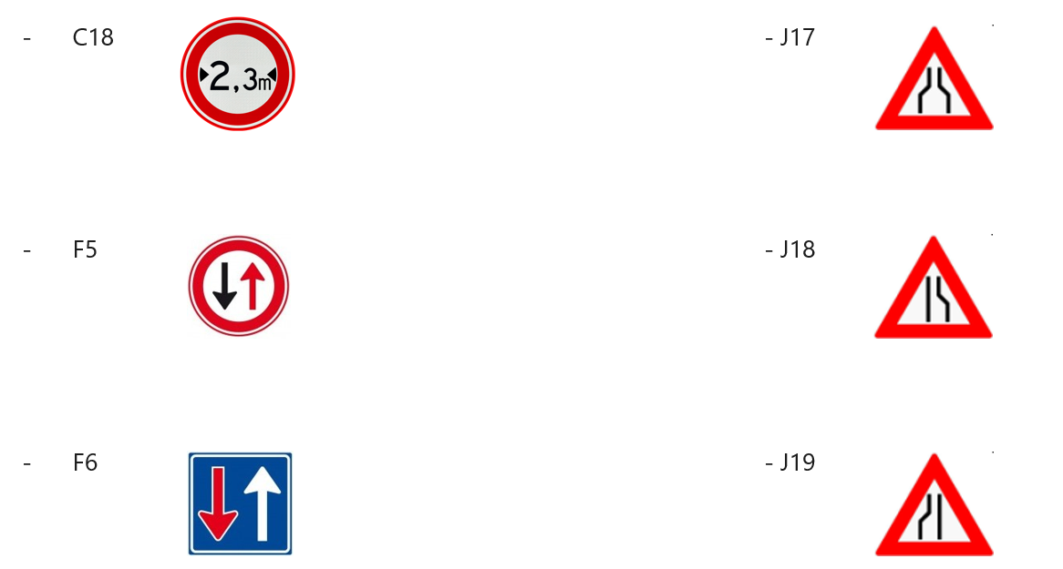
Wegversmallingen

Slide 10
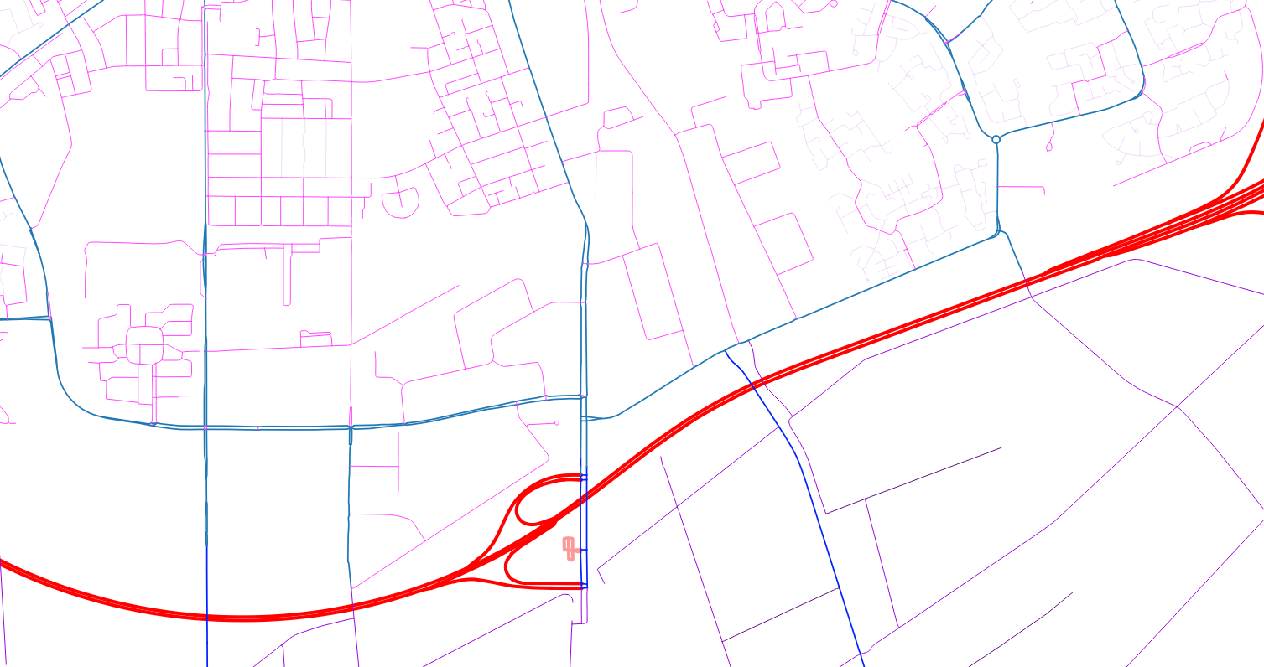
Wegencategorisering

Slide 11
Voertuigtypen

Slide 12
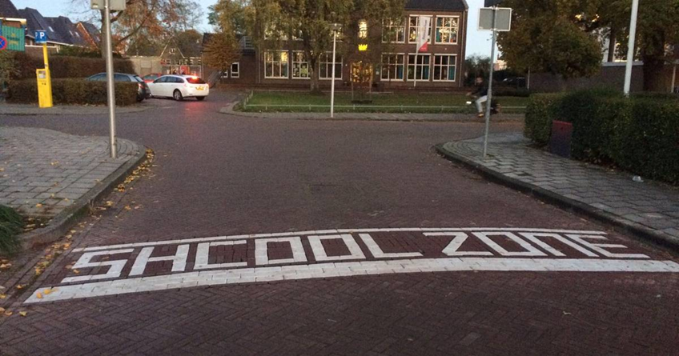
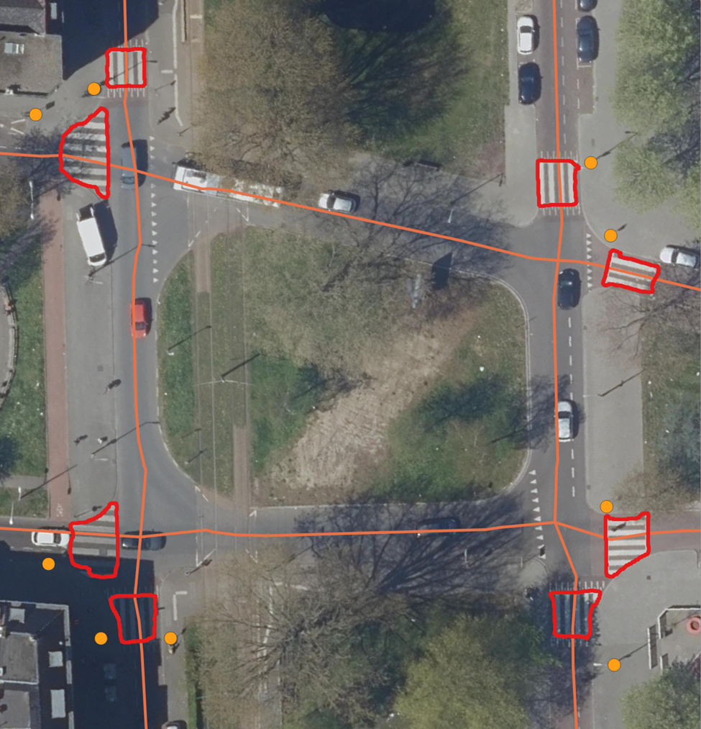
Opleveringen dit jaar
Voetgangersoversteekplaatsen (VOP) en mogelijk geregelde voetgangersoversteekplaatsen (GOP);
Drempels en plateaus;
Schoolzones (POC);
Afstand van bomen en ondergroei tot de weg op 60 km/h wegen en hoger;
Kruispunten als puntinformatie weergeven;
Alle beperkingen (hoogte, lengte, last, aslast, naast breedte);
Speciaal transport (POC)
Verdere verbetering van het bestand maximum snelheden

Slide 13
Vragen?
info@ndw.nu
www.ndw.nu
088 797 34 35
Archimedeslaan 6
3584 BA Utrecht
Postbus 24016
3502 AM Utrecht

